Slide 1

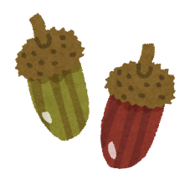
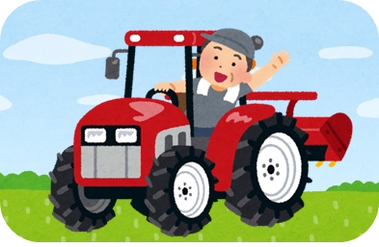

中央家畜市場通信
令和５年10月号
中部農業改良普及センター遠野普及サブセンター作成
１ 牛呼吸器病症候群（ＢＲＤＣ）の特徴
牛の呼吸器病は、免疫が低下した状態で、ウイルスと細菌などが複合的に感染し発症するため、牛呼吸器病症候群（ＢＲＤＣ）と呼ばれています。ＢＲＤＣは、死亡率が高く、回復した場合でも、多くは発育不良となり、経済的損失の大きな病気です。
【ＢＲＤＣはなぜ起こるか？】
・ ＢＲＤＣは、ストレス環境下において、ウイルスや細菌、その他病原菌が複雑に絡み合って発症します。
図 BRDC発症のメカニズム
【BRDCの症状】
・ 39.5℃以上の発熱 （※健康な子牛の体温は38.5～39.5℃）
・ 咳、鼻水が出て、呼吸が異常に早い （※健康な子牛の呼吸数は１分間に20～30回程度）
・ 元気消失、起立不能、哺乳困難、虚弱
・ 短期間のうちに、牛舎内の子牛（時には母牛にも…）にまん延
【BRDCによる経済的被害】
・ 治療費がかさむ （※治療は予防よりも費用が掛かります!!）
・ 治療回数が多い牛は増体が悪くなる （※増体が悪いため飼料費も余計に掛かります!!）
９月15日～11月15日は秋の農作業安全月間 です。
令和５年度農作業安全運動スローガン
『農作業 慣れと油断が 事故のもと』

Slide 2

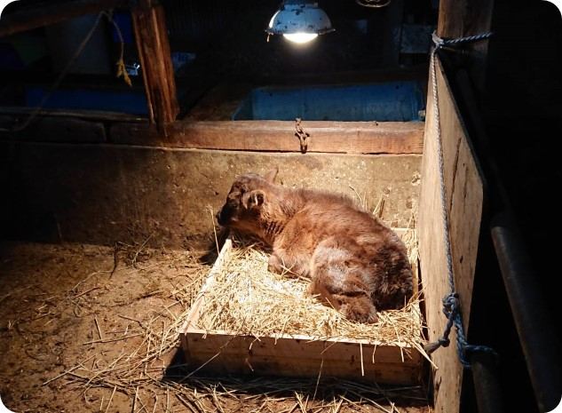
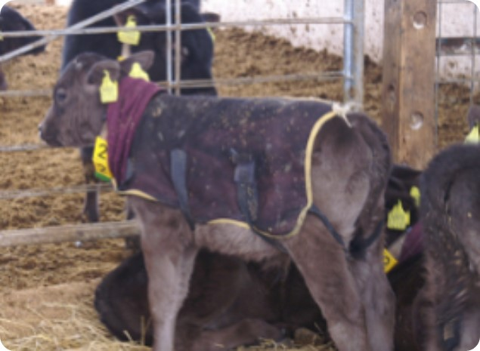
２ ＢＲＤＣ対策は『予防』から！
ＢＲＤＣ対策の基本は早期発見・早期治療ですが、使用した抗菌性物質等の耐性発現なども考えると、治療よりも予防に重点を置きましょう。
【ワクチンの適期接種】
・ ウイルスや細菌の感染に対抗するには、ワクチン接種が効果的で、ＢＲＤＣの発症やまん延を
抑制し、発症した場合の症状の軽減にも有効です（※より効果の得られる時期に接種!!）。
・ 母牛にも定期的に接種して、初乳から子牛に移行する免疫効果を高めましょう。
具体的な使用については、かかりつけの獣医師に相談しましょう!!
【導入牛の隔離飼養】
・ 病原体の農場への侵入は、牛の導入時が多いと考えられます。
・ 導入後はすぐに群飼いせず、２週間程度は隔離した上で、異常がないか、よく観察しましょう。
【清潔で快適な飼養環境】
・ アンモニアは肺組織を傷つけます。臭気がこもらないよう、換気はこまめに実施しましょう。
・ 汚れた敷料は、病原体の温床です。清潔と乾燥を保つため、敷料をこまめに交換しましょう。
・ 密飼いは病気のもとです。１頭当たりの面積を十分に確保してください。
【早期発見・早期治療】
・ 病気の発見が遅れると、重篤化するばかりか、治療にも時間を要します。
・ 特に、子牛が罹患すると、その後の発育に悪影響を及ぼし、生産性の低下に繋がります。
・ 「いつもと違う??」と思ったら、速やかにかかりつけの獣医師に相談し、早めに治療しましょう。
【子牛の寒冷対策を徹底】
・ 下記をご覧ください。
≪子牛を大きく育てよう！≫～岩手県肉用牛飼養管理マニュアルから～
マニュアルの
ダウンロード
はこちら→
○ 哺育牛の飼養管理～寒冷対策～について
子牛は寒さに弱い!!
子牛は母牛に比べ、「体重当たりの表面積が大きい」、「第１胃が未発達で発酵熱がない」、「体脂肪の蓄積が少ない」、「体毛が短い」等の理由により、寒冷ストレスに弱いことから、十分な保温対策が必要になります。
〔寒冷期の管理のポイント〕
□ 体を濡らさない
□ 冷たいものに触れさせない
□ すき間風を当てない
□ 飲用水の水を温水に変える
□ 保温する
□ 牛舎内換気を実施する
簡易ベッドの活用で底冷え防止
カーフジャケット等による保温
（農家の皆さんへ） 上場する１か月前からつなぎに慣れさせ、市場での評価を高めましょう。
《つなぎの練習方法》 ① 肩と耳の高さが水平になるよう顔を持ち上げる格好で繋ぐ。
《つなぎの練習方法》 ② 鼻が動かないように、支柱から鼻を離さないで繋ぐ。
《つなぎの練習方法》 ③ 繋ぐ時間は、10分位から始め、２時間位まで立てるようにする。

